Slide 1
সকলকে শুভেচ্ছা ও অভিন্দন

Slide 2
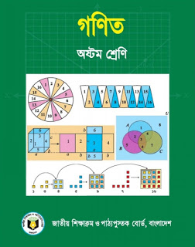
শিক্ষক পরিচিতি
পাঠ পরিচিতি
মো:বিশারত আলী
সিনিয়র সহকারী শিক্ষক (গণিত)
চাঁচড়া মাধ্যমিক বিদ্যালয়,
কালীগঞ্জ,ঝিনাইদহ।
Email-bisharot990@gmail.com
Mobile-01711352632
শ্রেণী:অষ্টম
বিষয়:গণিত
অধ্যায়:দশম (বৃত্ত ) [প্রথম পাঠ]
পাঠের বিষয় বস্তু:বৃত্ত সর্ম্পকিত প্রাথমিক ধারণা ও বৃত্তের বিভিন্ন অংশের প্রমাণ।
সময়:৫০ মিনিট
তারিখ:08-০7-২০২০ইং

Slide 3
এই পাঠ শেষে শিক্ষার্থীরা------
১.বৃত্তের ধারনা লাভ করতে পারবে।
২.বৃত্তের বিভিন্ন অংশের বর্নণা দিতে পারবে।
৩.বৃত্ত সংক্রান্ত উপপাদ্য প্রয়োগ ও সমাধান করতে পারবে।

Slide 4
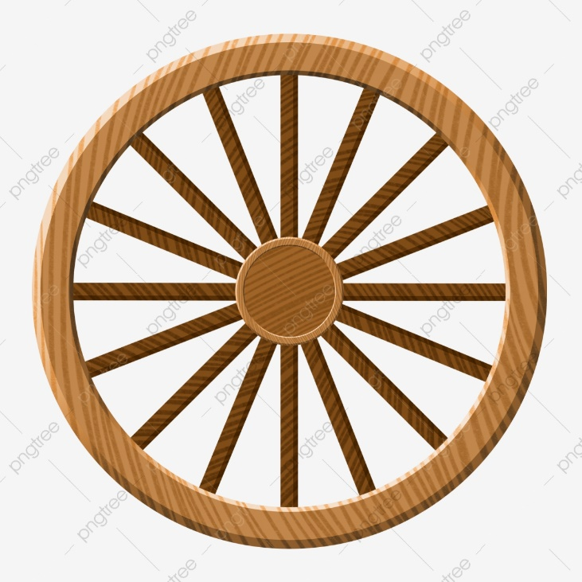
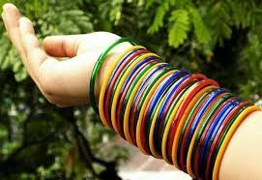
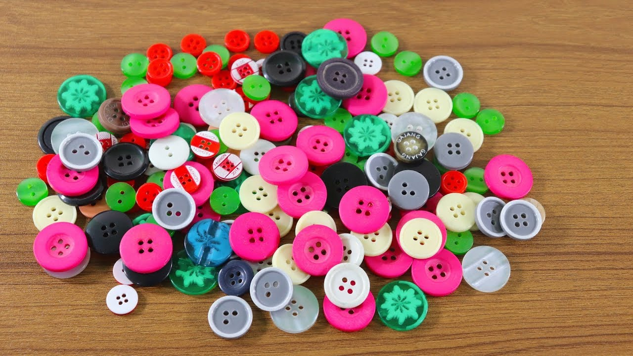
এসো কিছু ছবি দেখি

Slide 5
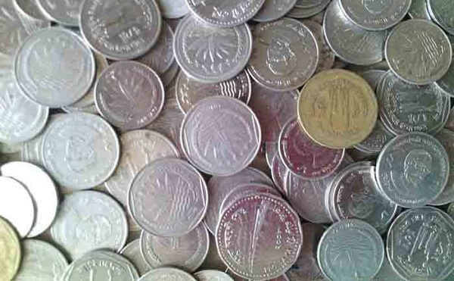
আর ও কিছু ছবি দেখি

Slide 6
আজকের পাঠ
বৃত্ত

Slide 7
বৃত্ত
কেন্দ্র
ব্যাসার্ধ
ব্যাস
জ্যা
পরিধি
চাপ
বৃত্তের বিভিন্ন অংশ
অর্ধবৃত্ত

Slide 8
বৃত্তের বিভিন্ন অংশের পরিচয়
বৃত্ত : একটি নিদিষ্ট বিন্দুকে কেন্দ্র করে কোন বিন্দুর নিদিষ্ট দুরত্ব বজায় রেখে যে বক্র পথ অতিক্রম করে তাই বৃত্ত।
বৃত্তের কেন্দ্র:একটি নিদিষ্ট বিন্দুটিকে বৃত্তের কেন্দ্র বলে। বৃত্তের কেন্দ্রে সৃস্ট কোণের পরিমাপ $360°$
বৃত্তের ব্যাস: বৃত্তের যে জ্যা কেন্দ্র দিয়ে গমন করে তাকে বৃত্তের ব্যাস বলে।
বৃত্তের জ্যা: বৃত্তের পরিধি যে কোণ দুই বাহুর নংযোজক রেখাংশকে বৃত্তের জ্যা বলে।
বৃত্তের পরিধি: বৃত্তের সম্পূর্ণ দৈর্ঘ্য কে এর পরিধি বলে।
বৃত্তের ব্যাসার্ধ: বৃত্তের ব্যাসের অর্ধেককে বৃত্তের ব্যাসার্ধ বলে।
বৃত্তের চাপ: প্রত্যেক জ্যা বৃত্তকে দুইটি চাপে বিভক্ত করে।
অর্ধবৃত্ত: বৃত্তের অর্ধেক অংশকে বৃত্তের অর্ধবৃত্ত বলে।

Slide 9
সমস্যা:বৃত্তের কেন্দ্র ও ব্যাস ভিন্ন যে কোন জ্যা- এর মধ্যবিন্দুর সংযোজক রেখাংশ ঐ জ্যা- এর উপর লম্ব।
মনে করি,Oকেন্দ্র বিশিষ্ট বৃত্তে AB ব্যাস নয় এমন একটি জ্যা এবং M এই জ্যা - এর মধ্যবিন্দু।
O,M যোগ করি।
O
প্রমাণ করতে হবে যে,OM রেখাংশ AB জ্যা- এর উপর লম্ব।
অঙ্কন: O,A এবংO,B যোগ করি।
A
B
প্রমাণ: ধাপ-১ $∆$OAM এবং$∆$OBM এ AM=BM
OA=OB এবং OM=OM (সাধারণ বাহু)সুতরাং $∆$OAM $≅$ $∆$OBM $∴∠$OMA =$∠$OBM
M
ধাপ-২ যেহতেু কোণদ্বয় রৈখিক যুগল কোণ এবং এদের পরিমাণ সমান,
সুতরাং $∠$OMA +$∠$OBM =১ সমকোণ
অতএব,OM$⊥$AB (প্রমাণিত)

Slide 10
একক কাজ
C
প্রশ্ন ১. চিত্রে BC এর নাম কী?
উত্তরঃ চাপ
O
E
F
প্রশ্ন ২. চিত্রে AB এর নাম কী?
উত্তরঃ জ্যা
A
B
প্রশ্ন 3. চিত্রে EF এর নাম কী?
উত্তরঃব্যাস বা অর্ধবৃত্ত

Slide 11
জোড়ায় কাজ
জোড়ার কাজের সমাধান
মনে করি,O কেন্দ্রবিশিষ্ট একটি ABCD বৃত্ত।AB ব্যাস এবং CD ব্যাস ভিন্ন যে কোন একটি জ্যা।
প্রমাণ কর যে,বৃত্তের ব্যাসই বৃহত্তম জ্যা
অথবা
AB>CD
প্রমাণ করতে হবে যে, AB>CD
অঙ্কন:O,C এবংO,D যোগ করি।
O
প্রমাণ:OA=OB=OC=OD [ একই বৃত্তের ব্যাসার্ধ ]
A
B
এখন,$∆$OCD -এ OC+OD>CD
বা OA+OB>CD অর্থাৎ AB>CD
C
D

Slide 12
দলীয় কাজ
চিত্রটি লক্ষ্য কর:
C
F
D
O বৃত্তের কেন্দ্র এবংAB ও CD দুইটি জ্যা ।
O
AB ও CD এর উপর যথাক্রমে OE ও OF লম্ব । O,C এবং O,D
A
E
B
প্রমাণ কর যে, AB=CD

Slide 13
মুল্যায়ন
1.বৃত্তের বাহু কয়টি ?
ক)শুন্য
খ)একটি
গ) নেই
ঘ)অসংখ্য
$$√$$
২.বৃত্তের কেন্দ্র হতে পরিধি পর্যন্ত দুরত্বকে কী বলে ?
ক)জ্যা
$$√$$
খ)ব্যাসার্ধ
গ)ব্যাস
ঘ)চাপ
৩.চিত্রে, বৃত্তের CD ব্যাসটি দ্বারা সৃষ্ট চাপ বৃত্তটিকে কীভাবে বিভক্ত করে?
D
O
C
$$√$$
ক)সমান
খ)অর্ধেক
গ)এক-চতুর্থাংশ
ঘ) এক-চতুর্থাংশ
৪.
A,O ও B বিন্দু দিয়ে গমনকারী সরলরেখা বৃত্তের কয়টি বিন্দু দিয়ে যায় ?
O
A
B
খ) 2
গ) 3
ঘ) অসংখ্য
ক) 1
$$√$$

Slide 14
বাড়ির কাজ
চিত্রটি একেঁ নেওয়া হোক
B
C
M
N
O
A
D
F
E
P
প্রমাণ কর যে,M,N ও P সমবৃত্ত

Slide 15
সুন্দর ভাবে পাঠ গ্রহণ করার জন্য
সকল শিক্ষার্থীকে ধন্যবাদ ।

